Slide 1

الضَّمائِر المنفصلةِ مع الماضي

Slide 2

الأهدافُ التَّعليميَّةُ
عزيزي التِّلميذ يتوقع منك في نهاية الدَّرسِ أن تكونَ قادراً على :
1- تمييز الضمائر المنفصلة .
2- إدخال الضمائر المنفصلة على الفعل بالزَّمن الماضي .

Slide 3

أتذكَّرُ
ضمائر الرفع المنفصلة وهي :
للمتكلِّمْ للمخاطِب للغائب
هو
أنتَ
أنا
نحنُ
هي
أنتِ

Slide 4


أتعلَّمُ
أنتَ يا حسامُ أخذتَ مكانكَ
هو أخذَ مكانهُ
أنتِ يا سلمى أخذتِ مكانكِ
هي أخذتْ مكانها

Slide 5

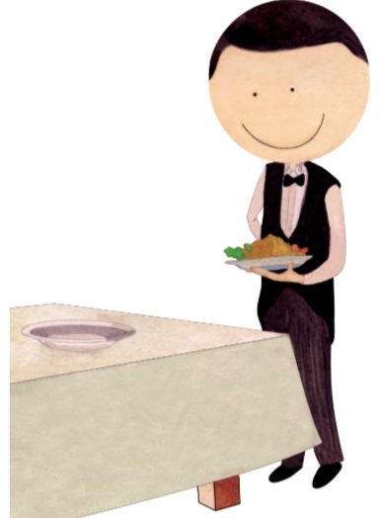
أُطَبِقُ
بطةً
رسمتِ
أنتِ
صحناً
حملتَ
أنتَ

Slide 6
ألاحظُ
تتغيَّر حركةُ التَّاء المتصلة بالفعلِ الماضي مع الضمائرِ:
( أنا – أنتَ – أنتِ )
مثال: أنا ذهبْتُ -أنتَ ذهبْتَ – أنتِ ذهبْتِ

Slide 7
توجيه الأهلِ
* يقومُ التِّلميذُ بالتَّدربِ على نصِّ الإملاء لأكثر من مرّة.
*نركزُ على حرفِ المدِّ (آ ).
*نقفُ عند أغلاطِ التّلميذ ونطلبُ منه إعادتها .
دمتم برعايةِ الله وحفظهِ

